Slide 1

DEPARTAMENTO DE EDUCAÇÃO BÁSICA E PROFISSIONAL
Profª Msc. Gleice Izaura da Costa Oliveira
ebprofissional.proen@ifpa.edu.br
Pedagogo(a): Ádria Maria Neves Monteiro de Araújo
Marcelo Bogoevik
O Planejamento da Prática Pedagógica no Currículo Integrado

Slide 2
RESSIGNIFICAÇÃO DO CURRÍCULO
Formação Continuada
Planejamento Coletivo das ações pedagógicas;
Escolha de Temas Geradores

Slide 3
EDUCAÇÃO INTEGRAL
Diretrizes

Slide 4
Pressupostos Teóricos
Trabalho
Pesquisa como princípio educativo
Auto organização dos educando
Relações humanas, valores/gênero
Relação Escola comunidade como elemento estratégico

Slide 5
Organização Curricular
Eixo Integrador:
Desenvolvimento sustentável com base
na politecnia e valorização dos saberes
dos sujeitos sociais do meio agropecuário
e extrativista na Amazônia
Identidade,
Gênero, raça e etnia
Poder, Políticas
públicas e Território
Economia, gestão
e organização
sócio-espacial
Meio ambiente
Sistema de produção,
cultura e trabalho

Slide 6
DESCRIÇÃO DO PERCURSO FORMATIVO
Da realidade do sujeito no lote e na comunidade ao processo de desenvolvimento rural territorial
A Função Mediadora
Técnica Social e
Ambiental (ATES)
e Ações de
Desenvolvimento
Sustentável para
Agricultura Familiar
PROJETO DE
INTERVENÇÃO
TÉCNICA
NO LOTE
Diagnóstico
Sócio-Ambiental
dos lotes e da
Comunidade
1º ano 2º ano 3º ano

Slide 8
✓ Atividades:
• História das famílias e das comunidades quilombolas;
• Caracterização e análise das condições de conservação e degradação dos solos do Campus e das comunidades;
• Levantamento florístico das principais áreas de mata e capoeira do Campus e de algumas áreas das comunidades;
• Caracterização e análise das condições dos recursos hídricos do Campus e das comunidades;
• Observação e registro dos índices pluviométricos;
• Caracterização dos sistemas produtivos encontrados nas comunidades e levantamento da composição da renda familiar.
• Calendário Agro-cultural da turma;
• Diagnósticos sócio-econômico-ambiental.
• Diagnóstico das comunidades onde os educandos moram/vivem

Slide 9
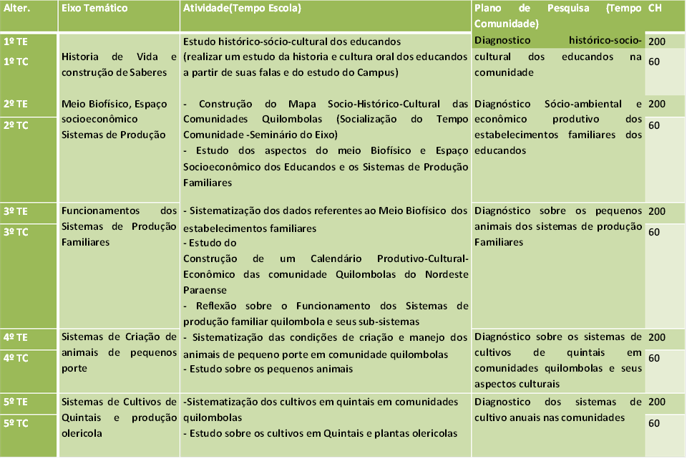

Slide 10
2º ano - SISTEMAS DE PRODUÇÃO, PESQUISA E GESTÃO SOCIO-
ECONÔMICA
Objetivo Geral
Elaborar propostas de gestão e manejo de atividades produtivas experimentais visando à sustentabilidade econômica, social e ambiental, tendo como base os diagnósticos realizados no 1º Ciclo.
Objetivos Específicos
Planejar e realizar atividades produtivas experimentais .
Acompanhar o desenvolvimento de atividades experimentais, revendo-as e incorporando novos elementos de observação e experimentação baseados nos estudos sobre os sistemas de produção agro- ecológicos e em experiências dos agricultores;
Refletir sobre impactos sócio- ambientais e contradições provocadas pelo sistema de produção desenvolvido pelas famílias;
Compreender o histórico e princípios da agricultura numa perspectiva agroecológica;
Compreender a gestão e o desenvolvimento dos sistemas de produção de forma sustentável, integrada e equilibrada ecologicamente;
Compreender os processos de organização da produção, beneficiamento (arranjos produtivos) e estratégias de comercialização;
Conhecer experiências exitosas dos agricultores;

Slide 11
Atividades
Documento sobre estudo comparativo entre os sistemas produtivos encontrados nas comunidades e os sistemas produtivos agroecológicos;
Documento sobre estudo da organização e distribuição da mão-de-obra
nos lotes e as relações de troca e venda de diárias;
Caracterização das formas de comercialização e beneficiamento dos produtos: potenciais e limites;
Análise da composição da renda familiar;
Análise das experiências de cooperação do assentamento;
Análise do impacto das políticas públicas no desenvolvimento das atividades.
Relatórios da implantação e do acompanhamento das atividades produtivas experimentais nas comunidades;
Estágio de Observação e Vivência

Slide 14
Alter. | Eixo Temático | Atividade (Tempo Escola) | Plano de Pesquisa (Tempo Comunidade)
13º TE | Sistemas Agroflorestais e cultivos industriais | Sistematização e estudo sobre aos sistemas Agroflorestais, extrativistas e cultivos industriais nas comunidades | Pesquisa sobre as práticas de assessoria técnica, educação e conhecimentos dos agricultores camponeses Estudo dirigido do eixo
13º TC
14º TE | Construção de conhecimento e Assessoria técnica | Sistematização e estudo sobre as práticas de assessoria técnica, educação e conhecimentos dos agricultores camponeses
14º TC |  |  | temático
15º TE | Desenvolvimento territorial e sustentabilidade | Estudo sobre as ações de políticas públicas e assessoria técnica com ênfase no desenvolvimento rural territorial | Pesquisa sobre os problemas socioambientais no território onde os jovens moram/vivem
15º TC
16º TE | Impacto ambiental e práticas de uso sustentável dos recursos n aturais. | Estudo sobre as diferentes práticas de uso sustentável dos recursos naturais no território | Pesquisa sobre os sistemas de criação e animais de grande porte
16º TC
17º TE | Sistemas de Criação de animais de grande porte | Estudo sobre os sistemas de criação de bovinos e bubalinos | Estudo temático do eixo
17º TC
18º TE | Agricultura Familiar, Desenvolvimento e Sustentabilidade | Estudo sobre os sistemas de criação de bovinos e bubalinos Síntese do Curso e apresentação dos relatórios de estágios. Construção dos projetos de intervenção no lote/estabelecimento
18º TC

